Slide 1
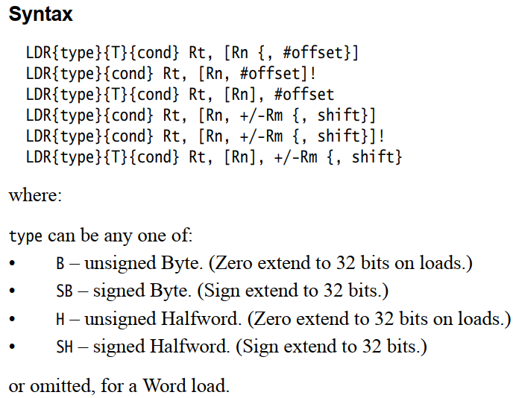
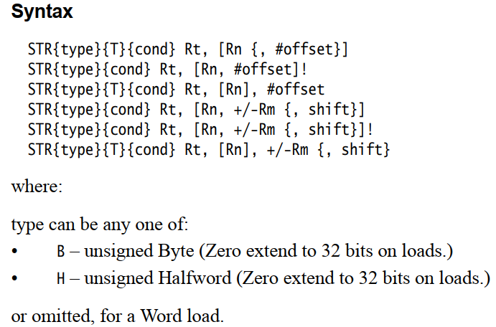


内存访问指令简介
读内存指令LDR/LDM：参考《DEN0013D_cortex_a_series_PG.pdf》P340、P341
写内存指令STR/STM：参考《DEN0013D_cortex_a_series_PG.pdf》P377、P378
LDR：Load Register；LDM：Load Multiple Register；
STR：Store Register；STM：Store Multiple Register。
addr_mode:
IA - Increment After, 每次传输后才增加Rn的值(默认,可省)
IB - Increment Before, 每次传输前就增加Rn的值(ARM指令才能用)
DA – Decrement After, 每次传输后才减小Rn的值(ARM指令才能用)
DB – Decrement Before, 每次传输前就减小Rn的值
! : 表示修改后的Rn值会写入Rn寄存器,
如果没有"!", 指令执行完后Rn恢复/保持原值
^ : 会影响CPSR, 在讲异常时再细讲

Slide 2
LDR/STR
示例：
MOV R0, #0x20000
MOV R1, #0x10
MOV R2, #0x12
STR R2, [R0] ; R2的值存到R0所示地址
STR R2, [R0, #4] ; R2的值存到R0+4所示地址
STR R2, [R0, #8]! ; R2的值存到R0+8所示地址, R0=R0+8
STR R2, [R0, R1] ; R2的值存到R0+R1所示地址
STR R2, [R0, R1, LSL #4] ; R2的值存到R0+(R1<<4)所示地址
STR R2, [R0], #0X20 ; R2的值存到R0所示地址, R0=R0+0x20
MOV R2, #0x34
STR R2, [R0] ; R2的值存到R0所示地址
LDR R3, [R0], +R1, LSL #1 ; R3的值等于R0+(R1<<1)所示地址上的值

Slide 3
LDM/STM
addr_mode:
IA - Increment After, 每次传输后才增加Rn的值(默认,可省)
IB - Increment Before, 每次传输前就增加Rn的值(ARM指令才能用)
DA – Decrement After, 每次传输后才减小Rn的值(ARM指令才能用)
DB – Decrement Before, 每次传输前就减小Rn的值
! : 表示修改后的Rn值会写入Rn寄存器,
如果没有"!", 指令执行完后Rn恢复/保持原值
^ : 会影响CPSR, 在讲异常时再细讲
示例：源码为 “source\02_录制视频时现场编写的源码\02_VisUAL\ldr_str.S”
MOV R1, #1
MOV R2, #2
MOV R3, #3
MOV R0, #0x20000
STMIA R0, {R1-R3} ; R1,R2,R3分别存入R0,R0+4,R0+8地址处
ADD R0, R0, #0x10
STMIA R0!, {R1-R3} ; R1,R2,R3分别存入R0,R0+4,R0+8地址处, R0=R0+3*4

Slide 4
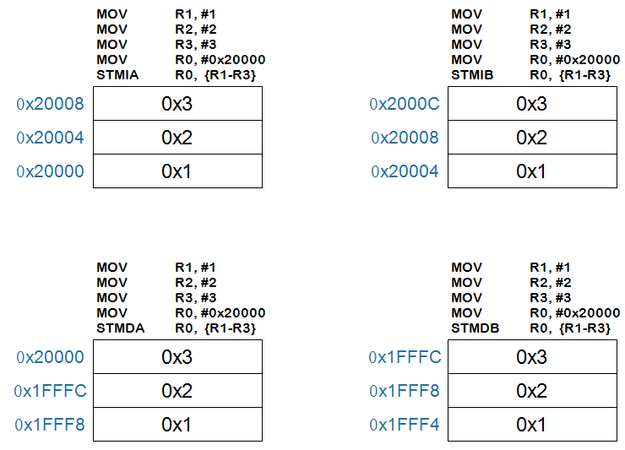
LDM/STM的地址模式
addr_mode:
IA - Increment After, 每次传输后才增加Rn的值(默认,可省)
IB - Increment Before, 每次传输前就增加Rn的值(ARM指令才能用)
DA – Decrement After, 每次传输后才减小Rn的值(ARM指令才能用)
DB – Decrement Before, 每次传输前就减小Rn的值
! : 表示修改后的Rn值会写入Rn寄存器,
如果没有"!", 指令执行完后Rn恢复/保持原值
^ : 会影响CPSR, 在讲异常时再细讲
源码为 “source\02_录制视频时现场编写的源码\02_VisUAL\stm.S”

Slide 5
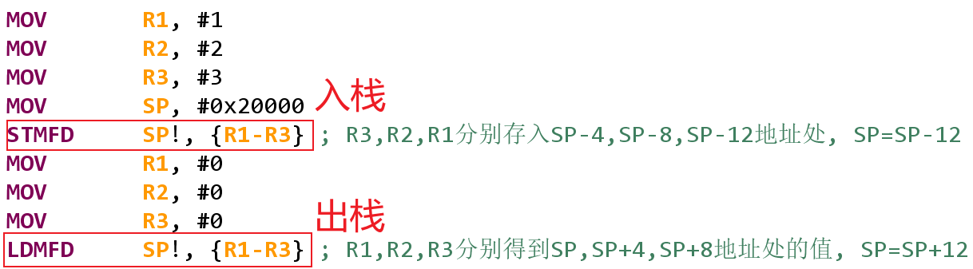
栈的4种方式
根据栈指针指向，可分为满(Full)/空(Empty)：
满SP指向最后一个入栈的数据，需要先修改SP再入栈
空SP指向下一个空位置，先入栈再修改SP
根据压栈时SP的增长方向，可分为增/减：
增(Ascending)：SP变大
减(Descending)：SP变小
组合后，就有4种方式：
满增、满减，
空增，空减。
常用的“满减”：
入栈时用STMDB，也可以用STMFD，作用一样；
出栈时用LDMIA，也可以用LDMFD，作用一样。
示例：源码为 “source\02_录制视频时现场编写的源码\02_VisUAL\stack.S”
STMFD sp!, {r0-r5} ; Push onto a Full Descending Stack
LDMFD sp!, {r0-r5} ; Pop from a Full Descending Stack

